Slide 1

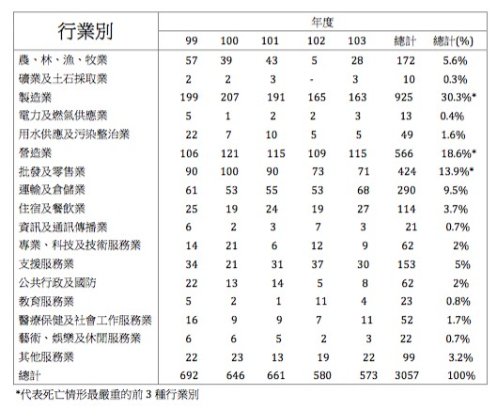
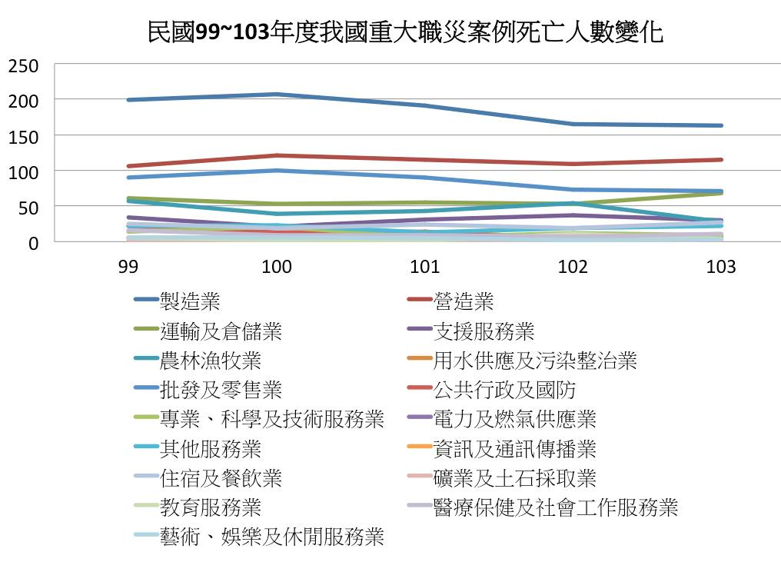
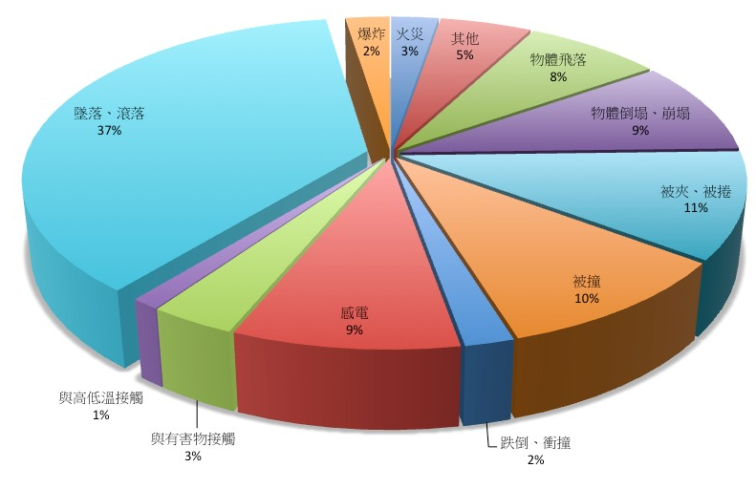
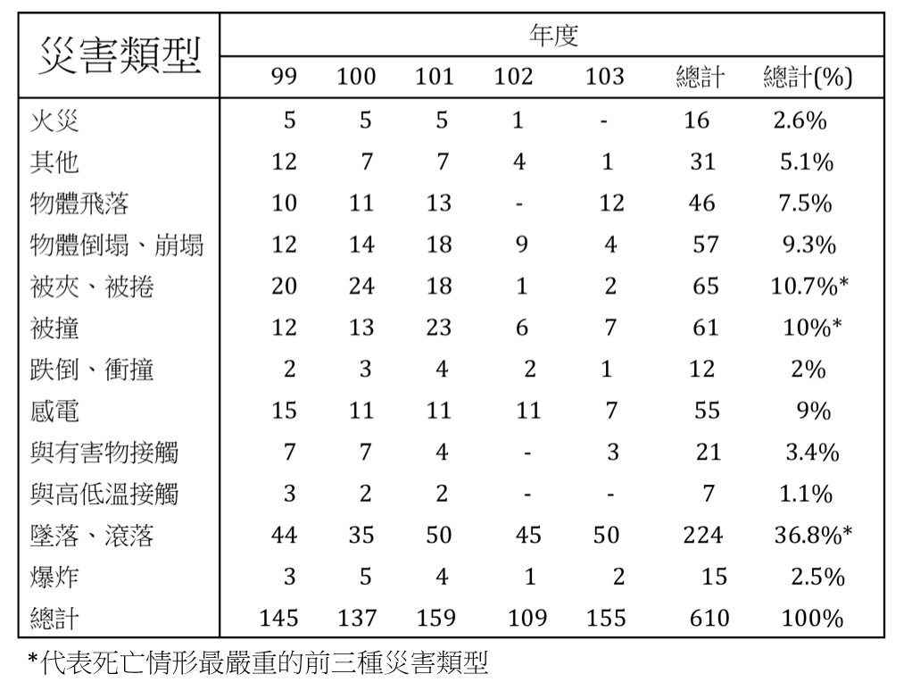
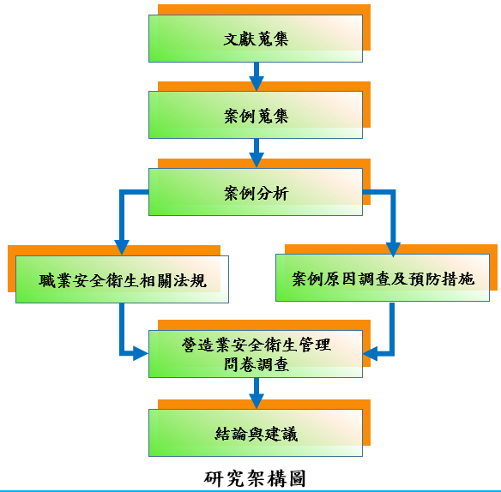
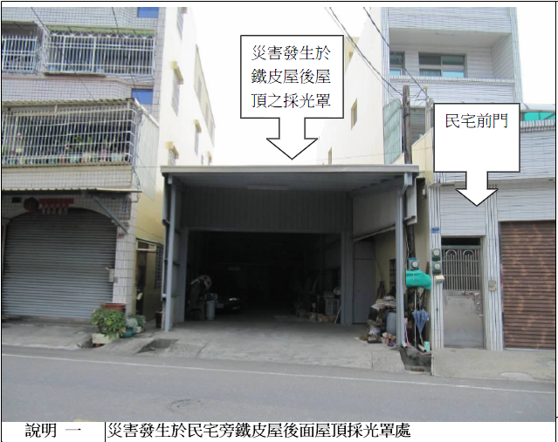
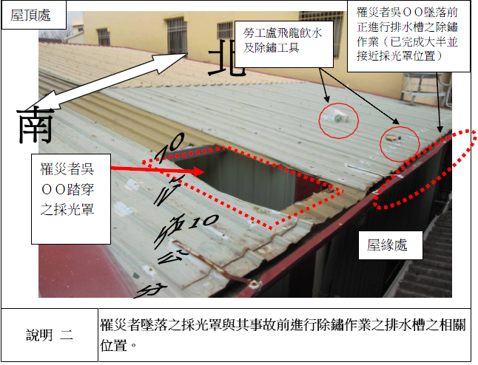
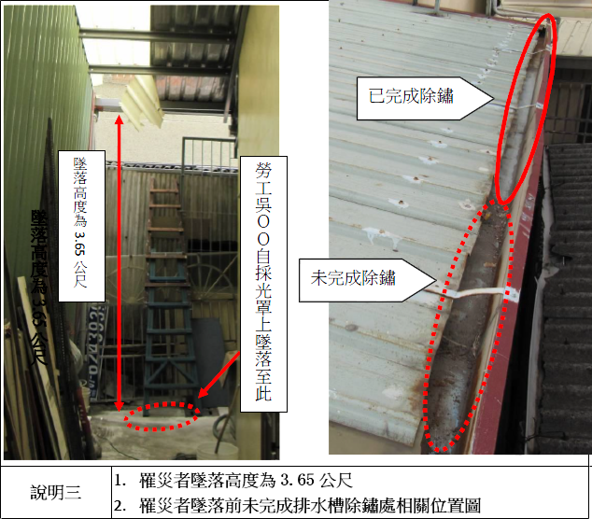
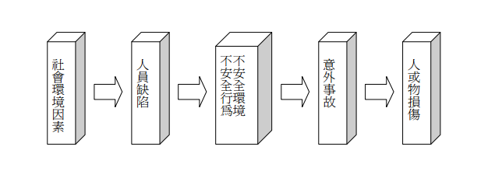
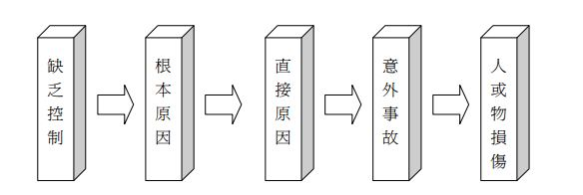
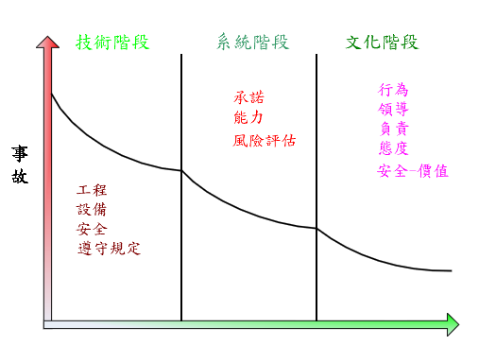
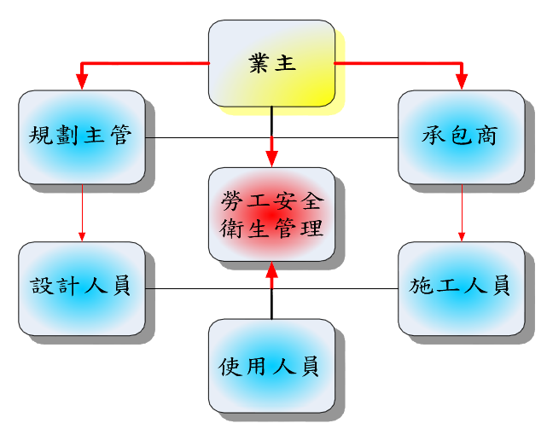
國立高雄科技大學 土木工程系 專題製作報告
職災案例分析及預防-以營造業為例
指導教授：林宗曾 教授 專題生：陳國維、林子翔、江芷瑄
主：核心能力(一) [對應課程：微積分、工程經濟]
主：核心能力(五)[對應課程：營建管理、工程經濟]
輔：核心能力(五) 具備數學、科學及工程知識並能應用於土木工程之能力
輔：核心能力(一) 具備專案管理、溝通整合與團體合作之能力
我國近年來已轉型為已開發國家，基礎建設仍有大量的需求，營造業角色亦吃重。其產業作業場所處室外居多，變異性高的作業環境。因此，職業災害的發生相較容易。國內歷年來工作場所重大職業災害死亡統計，營造業職業災害死亡人數所佔比例達 50%以上。根據行政院勞工委員會統計資料指出，103年全產業職業災害死亡千人率為0.027（不含交通事故），而營造業職業災害死亡千人率達0.136（不含交通事故），所以營造業為全產業職業災害死亡事故最高的產業。
重大職業災害依災害類型統計結果
由表中可以看出，依災害類型來分析的話，職災死亡情形最嚴重的前3種災害類型分別是墜落、滾落（36.8%），被夾、被捲（10.7%），以及被撞（10%）。如果將各種災害類型的職災死亡情形依不同年度來呈現其分佈的話，結果如圖所示，依死亡人數由高而低依序呈現墜落、滾落，被夾、被捲，被撞，物體倒塌、崩塌，感電，物體飛落，其他，與有害物接觸，爆炸，跌倒、衝撞，火災，以及與高低溫接觸，總共12種災害類型在不同年度下的死亡統計次數分佈。
民國99~103年重大職災案例死亡人數（依行業別）
民國99~103年重大職災案例死亡人數
民國99~103年度我國重大職災案例死亡人數變化
（依行業別）
民國99~103年營造業重大職災死亡類型分析
主：核心能力(二)[對應課程：工廠實習、材料試驗]
核心能力(六)
[對應課程：施工安全]
輔：核心能力(六) 具有規劃執行實驗與分析數據之基礎能力
利用整合資訊、評估與處理工程問題之能力
研究流程與內容
一、明確建立研究目的與範圍。
二、彙集99-103年營造業職業災
害死亡案例，並建立職業災
害死亡之危害因子。
三、文獻回顧、並就職業災害死
亡案例建立之準則以概略新
骨牌理論方法加以分析。
四、分析結果進行探討，並建立
營造產業勞工安全管理對策
進行問卷調查。
五、提出結論與建議。
本案例為一名工人在鐵皮屋進行除鏽作業，踩穿屋頂之採光罩而墜落致死，且在作業過程中全程未使用安全帽及安全帶，採光罩未裝設安全護網。
基本原因：
１、未設置勞工安全衛生人員。
２、未實施自動檢查。
３、未實施勞工安全衛生教育訓練。
４、未訂定安全衛生工作守則。
間接原因：
1.於使用塑膠材料（採光罩）構築之屋頂上從事作業時，未於屋架上設置適當強度，且寬度在三十公分以上之踏板或裝設安全護網。
2.對於在高度2公尺以上之高處作業，未使勞工確實使用安全帶、安全帽及其他必要之防護具。
直接原因：
自距地面3.65公尺高之屋頂墜落至地面導致傷重死亡。
主：核心能力(三)[對應課程：工程力學、環境工程]
輔：核心能力(六) 具備土木工程設計專業技能及現代化科技應用於工程實務之能力
在營造業以外行業的重大職災案例統計報告，並依行業別、災害類型、災害媒介物的屬性來進行統計分析。主要以骨牌理論觀念為「移走第三張骨牌注意力放在改善不安全的動作與不安全的狀況」來避免營造災害的發生。新的骨牌理論加入根本原因的觀念。其指的是人為因素與環境因素而言，這些恩訴多可藉由管理加以有效控制。提供將這些檢核點編輯成可應用於工作場所防制，藉以預防重大職災。
核心能力(七)
[對應課程：工程英文]
培養關懷社會與增進外語能力，瞭解工程科技環境永續發展之能力
Heinrich，1959，骨牌理論模型
Widner，1973，新骨牌理論模型
提出問卷方式調查實際營造廠的狀況，將結果與研究進行比對，找出最有可能即符合經濟性的辦法來解決職災問題。針對國內外50位勞工，實施營造業安全衛生管理瞭解程度之10項問卷，主要是以調查方式來設計檢核點。此設計有一種好處，就是使用者在查核該檢核點時如果空白時候或無效問卷，代表使用者目前檢查的人員或作業環境存在有不良因素。
主：核心能力(四)[對應課程：資料庫設計、營建管理]
輔：核心能力(五) 具有智慧設計土木工程系統之能力
一般企業而言，安全工作是先由設施改善，要勞工遵守規定，在進步到整體的安全管理策略，及防止災害係由技術階段進步道系統階段。營造法規是考量主要營造工程的整體生命週期為主，也就是構想及規劃階段、設計、施工、使用及維護，甚至拆除等各階段相關人員的安全衛生條件。
核心能力(八)
[對應課程：專業倫理、契約管理]
具有專業倫理、人文科學及社會責任之多元觀點與工作熱忱之能力
依據其災害發生的「基本原因、間接原因、災害類型、工程類別」等災害結果建立知識庫及研究分析，分析過去5年重大職災案例資料的結果，並分別依行業別，災害類型，媒介物等3種屬性，將職災死亡情形最嚴重的前3種行業。同時，依年度進程來呈現這三種屬性的重大職災案例的死亡情形，並將其依死亡人數呈上升趨勢，持平趨勢，或下降趨勢3種趨勢類型來分別呈現。因此研究期間雖短促，但透過諮詢學業界先進，討論執行過程與研究結果多給建議。先進們也期許本研究在未來可以有更充裕的研究期程，以利進行更廣泛而深入的研究。
安全管理演進階段
營造（設計與管理）安全概念圖

